Slide 1
Exploración de Tipos de Modelos Vectoriales y sus Aplicaciones
Fundamentos matemáticos y usos en análisis y reconocimiento
Notes:
El contenido generado por IA puede ser incorrecto. --- Esta presentación aborda los diferentes tipos de modelos vectoriales, sus fundamentos matemáticos y sus aplicaciones en múltiples disciplinas. Profundizaremos en modelos euclidianos, variantes y su uso en análisis de datos, reconocimiento de patrones, recuperación de información y sistemas recomendadores.

Slide 2
Definición y fundamentos de los modelos vectoriales
Representación mediante vectores
Los modelos vectoriales usan vectores en espacios matemáticos para representar entidades de forma precisa y estructurada.
Cuantificación de relaciones
Permiten medir las similitudes y diferencias entre datos para facilitar análisis precisos y comparativos.
Análisis estructurado de datos
Facilitan la manipulación y análisis de datos complejos en múltiples áreas mediante su estructura matemática.
Notes:
--- Los modelos vectoriales representan entidades mediante vectores en espacios matemáticos. Estos modelos permiten cuantificar relaciones, medir similitudes y diferencias, facilitando el análisis estructurado y la manipulación de datos en diversas áreas. Origen de imagen: biblioteca de contenido de Microsoft 365

Slide 3
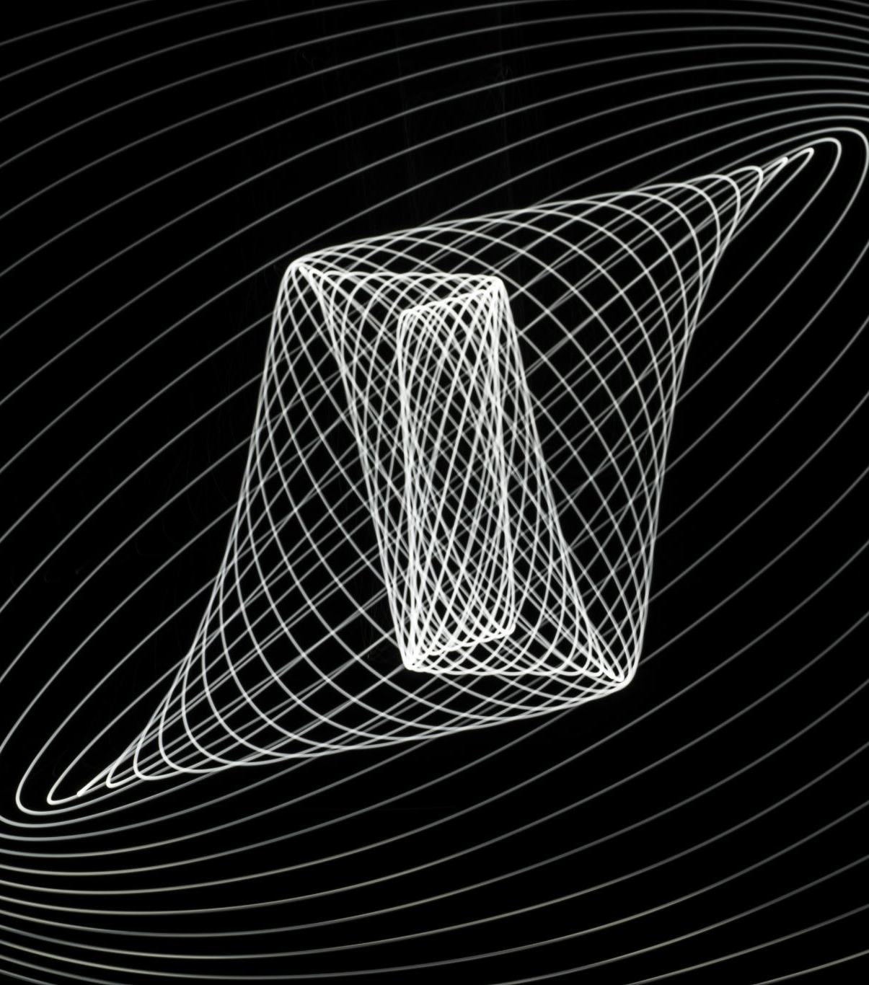
Modelo de espacio vectorial (VSM)
Representación Vectorial
Documentos y consultas se representan como vectores en un espacio multidimensional para análisis eficiente.
Recuperación de Información
El modelo facilita la recuperación y comparación de información basada en la similitud entre vectores.
Notes:
--- El VSM representa documentos y consultas como vectores en un espacio multidimensional para facilitar la recuperación de información y comparación mediante similitudes. Origen de imagen: biblioteca de contenido de Microsoft 365

Slide 4
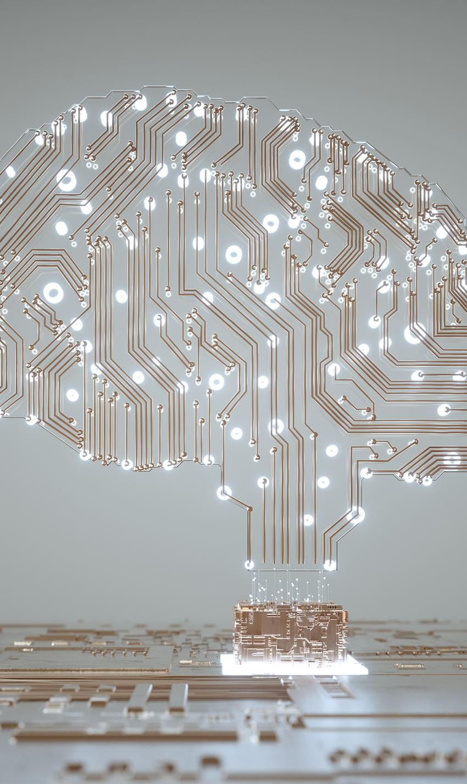
Importancia de los modelos de vectores en la ciencia y tecnología
Modelado de fenómenos complejos
Los modelos de vectores ayudan a representar fenómenos complejos en física y otras ciencias con precisión matemática.
Procesamiento de grandes datos
Permiten procesar y analizar grandes volúmenes de datos en informática e ingeniería eficientemente.
Mejora de inteligencia artificial
Los modelos vectoriales son clave para optimizar algoritmos avanzados de inteligencia artificial y aprendizaje automático.
Notes:
--- Los modelos de vectores son fundamentales en áreas como la física, la informática y la ingeniería, donde permiten modelar fenómenos complejos, procesar grandes volúmenes de datos y mejorar algoritmos de inteligencia artificial. Origen de imagen: biblioteca de contenido de Microsoft 365

Slide 5
Definición y características principales de los modelos de vectores
Representación de datos
Los modelos de vectores usan magnitudes y direcciones para representar datos en espacios multidimensionales.
Captura de relaciones complejas
Permiten captar relaciones complejas entre datos usando la dirección y magnitud de los vectores.
Operaciones matemáticas precisas
Facilitan operaciones matemáticas exactas para análisis y procesamiento de datos.
Notes:
--- Los modelos de vectores representan datos o conceptos mediante magnitudes y direcciones en un espacio multidimensional. Esto permite captar relaciones complejas y realizar operaciones matemáticas precisas. Origen de imagen: biblioteca de contenido de Microsoft 365

Slide 6
Importancia en matemáticas y ciencias aplicadas
Modelos vectoriales en matemáticas
Los modelos vectoriales son fundamentales para el álgebra lineal y la geometría analítica en matemáticas.
Aplicaciones en ciencias aplicadas
Se emplean para modelar fenómenos, procesar señales y desarrollar algoritmos en inteligencia artificial y análisis computacional.
Notes:
--- En matemáticas, los modelos vectoriales son esenciales para el álgebra lineal y geometría analítica. En ciencias aplicadas, se utilizan para modelar fenómenos, procesar señales e implementar algoritmos en inteligencia artificial y análisis computacional. Origen de imagen: biblioteca de contenido de Microsoft 365

Slide 7

Física: representación de magnitudes y fuerzas
Importancia de los vectores
Los vectores representan magnitudes físicas que tienen dirección y sentido, fundamentales para describir fenómenos físicos.
Aplicación en fuerzas
Las fuerzas se representan como vectores para analizar su magnitud y dirección en diferentes situaciones físicas.
Análisis y predicción
El uso de vectores facilita el análisis y la predicción del comportamiento de sistemas físicos complejos.
Notes:
--- En física, los vectores son esenciales para describir fuerzas, velocidades y otras magnitudes que tienen dirección y sentido, facilitando el análisis y la predicción de comportamientos físicos. Origen de imagen: biblioteca de contenido de Microsoft 365

Slide 8
Concepto del espacio euclidiano
Definición del espacio euclidiano
El espacio euclidiano es un espacio vectorial con una métrica basada en la distancia euclidiana para medir distancias lineales.
Representación con coordenadas
Permite representar puntos y objetos mediante coordenadas en un sistema cartesiano para facilitar cálculos geométricos.
Aplicaciones geométricas y analíticas
El espacio euclidiano forma la base para muchas aplicaciones en geometría y análisis matemático.
Notes:
--- El espacio euclidiano es un espacio vectorial con una métrica basada en la distancia euclidiana. Permite representar puntos y objetos con coordenadas y medir distancias lineales, formando la base para muchas aplicaciones geométricas y analíticas. Origen de imagen: biblioteca de contenido de Microsoft 365

Slide 9
Cálculo de distancias euclidianas
Definición matemática
La distancia euclidiana es la raíz cuadrada de la suma de las diferencias al cuadrado entre coordenadas.
Interpretación geométrica
Representa la distancia recta o mínima entre dos puntos en un espacio multidimensional.
Aplicación en espacios multidimensionales
Es una medida intuitiva de proximidad en espacios con múltiples dimensiones o variables.
Notes:
--- La distancia euclidiana se calcula mediante la raíz cuadrada de la suma de las diferencias al cuadrado entre las coordenadas correspondientes de dos vectores. Es una medida intuitiva de proximidad en espacios multidimensionales. Origen de imagen: biblioteca de contenido de Microsoft 365

Slide 10
Aplicaciones en geometría y análisis de datos
Resolución de problemas geométricos
El modelo ayuda a resolver problemas clásicos y modernos en geometría con precisión y eficiencia.
Análisis de datos y clustering
Se usa para agrupar datos similares facilitando la identificación de patrones y tendencias en grandes conjuntos de datos.
Clasificación y visualización
El modelo permite clasificar datos y visualizar información compleja para facilitar su interpretación y toma de decisiones.
Notes:
--- Este modelo se usa para resolver problemas geométricos clásicos y modernos, así como para analizar datos en clustering, clasificación y visualización, facilitando la interpretación y segmentación de información compleja. Origen de imagen: biblioteca de contenido de Microsoft 365

Slide 11
Modelo de distancia de Manhattan (taxicab)
Definición de distancia Manhattan
La distancia Manhattan suma las diferencias absolutas entre las coordenadas de dos puntos.
Aplicación en entornos urbanos
Este modelo es útil para medir distancias en ciudades con calles en cuadrícula y rutas ortogonales.
Restricción de movimiento
Considera movimientos limitados a rutas verticales y horizontales, no diagonales.
Notes:
--- La distancia de Manhattan mide la distancia entre dos puntos sumando las diferencias absolutas de sus coordenadas. Es útil en entornos urbanos y problemas donde el movimiento es restringido a rutas ortogonales. Origen de imagen: biblioteca de contenido de Microsoft 365

Slide 12
Modelo de distancia de Minkowski
Generalización de métricas
La distancia de Minkowski unifica la métrica euclidiana y Manhattan usando un parámetro p ajustable para mayor flexibilidad.
Parámetro p ajustable
El parámetro p permite adaptar la métrica a diferentes problemas optimizando la medida de distancia.
Notes:
--- La distancia de Minkowski generaliza las distancias euclidiana y de Manhattan mediante un parámetro p, permitiendo ajustar la métrica según las necesidades específicas del problema a resolver. Origen de imagen: biblioteca de contenido de Microsoft 365

Slide 13
Modelos vectoriales ponderados y sus variaciones
Asignación de pesos a vectores
Los modelos ponderados asignan diferentes pesos para reflejar la importancia relativa de cada característica vectorial.
Precisión mejorada
El uso de pesos mejora la precisión y relevancia en tareas como búsqueda y análisis de datos.
Notes:
--- Los modelos ponderados asignan diferentes pesos a las dimensiones de los vectores para reflejar la importancia relativa de cada característica, mejorando la precisión y relevancia en aplicaciones como búsqueda y análisis. Origen de imagen: biblioteca de contenido de Microsoft 365

Slide 14
Uso en recuperación de información y búsqueda de texto
Modelos Vectoriales
Representan documentos y consultas como vectores matemáticos para facilitar la comparación.
Comparación y Recuperación
Permiten comparar eficientemente vectores para recuperar información relevante en grandes bases de datos.
Notes:
--- Los modelos vectoriales permiten representar documentos y consultas como vectores, facilitando la comparación y recuperación eficiente de información relevante en grandes bases de datos y motores de búsqueda. Origen de imagen: biblioteca de contenido de Microsoft 365

Slide 15
Aplicaciones en reconocimiento de patrones y machine learning
Modelos vectoriales
Los modelos vectoriales representan datos para facilitar el análisis y la identificación precisa de patrones en aprendizaje automático.
Identificación de patrones
Los algoritmos entrenados con modelos vectoriales detectan patrones complejos para clasificar y predecir con alta precisión.
Clasificación y predicción
Los sistemas de machine learning usan características vectoriales para clasificar datos y hacer predicciones confiables en diversos campos.
Notes:
--- En aprendizaje automático, los modelos vectoriales son clave para caracterizar datos y entrenar algoritmos que identifican patrones, clasifican información y realizan predicciones basadas en características vectoriales. Origen de imagen: biblioteca de contenido de Microsoft 365

Slide 16
Implementación en sistemas de recomendación y análisis de similitud
Evaluación de similitud
Los modelos analizan la similitud entre usuarios o ítems para identificar preferencias comunes y patrones.
Recomendaciones personalizadas
Se generan recomendaciones adaptadas para mejorar la experiencia individual en plataformas digitales.
Aplicaciones comerciales
Estos sistemas se aplican en plataformas comerciales para aumentar la satisfacción y fidelización del cliente.
Notes:
--- Estos modelos permiten evaluar la similitud entre usuarios o ítems para ofrecer recomendaciones personalizadas, mejorando la experiencia del usuario en plataformas digitales y aplicaciones comerciales. Origen de imagen: biblioteca de contenido de Microsoft 365

Slide 17
Conclusión
Importancia de modelos vectoriales
Los modelos vectoriales son esenciales para representar datos complejos en varios formatos y disciplinas científicas.
Aplicaciones prácticas
Estos modelos se emplean en análisis avanzados, ciencia y tecnología para facilitar la comprensión de información diversa.
Notes:
Los modelos vectoriales son herramientas fundamentales que permiten representar y analizar datos en múltiples formatos y campos. Su variedad y aplicaciones prácticas los hacen indispensables en la ciencia, tecnología y análisis avanzado de información.

